Slide 1
经传多赢
短线突击营
经传多赢
短线突击营
.
每周日至周四 19:30-20:15 火爆开讲

Slide 2

反弹分歧
去弱留强
主讲老师
罗雪奎
课程日期
2026.6.28
投顾执业编号
A1120616080001
基金从业编号
A20250619001216
中国·广州

Slide 3
PART 01
大 盘

Slide 4
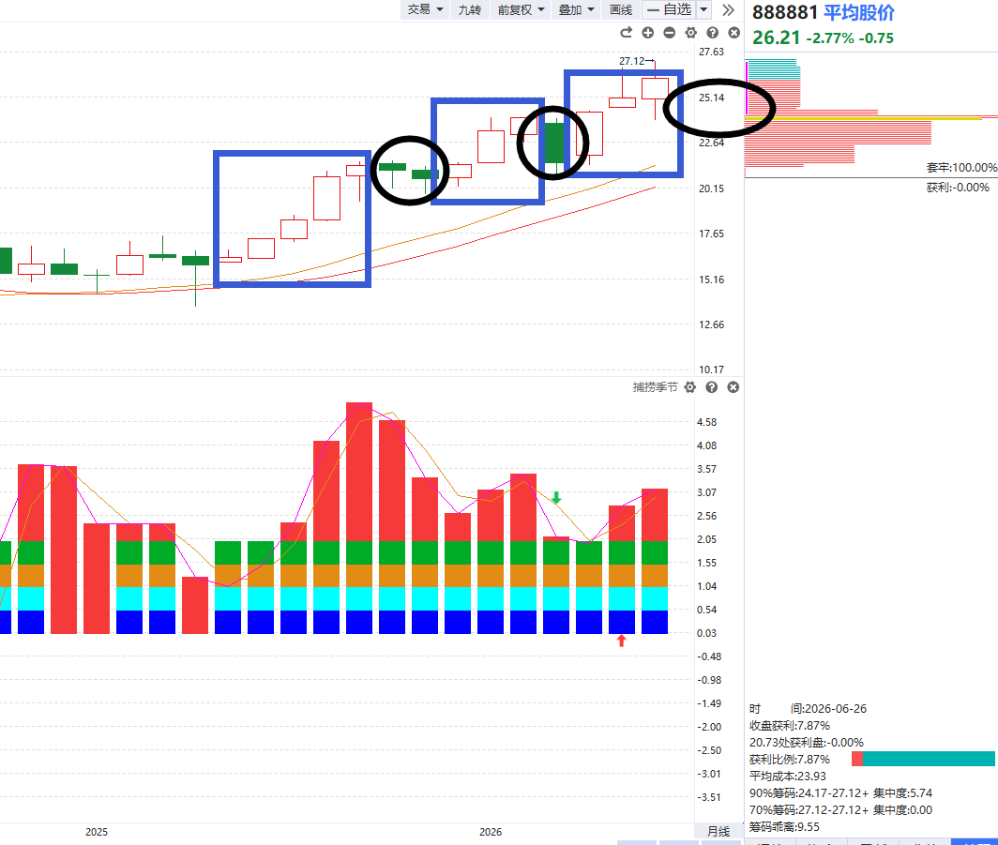
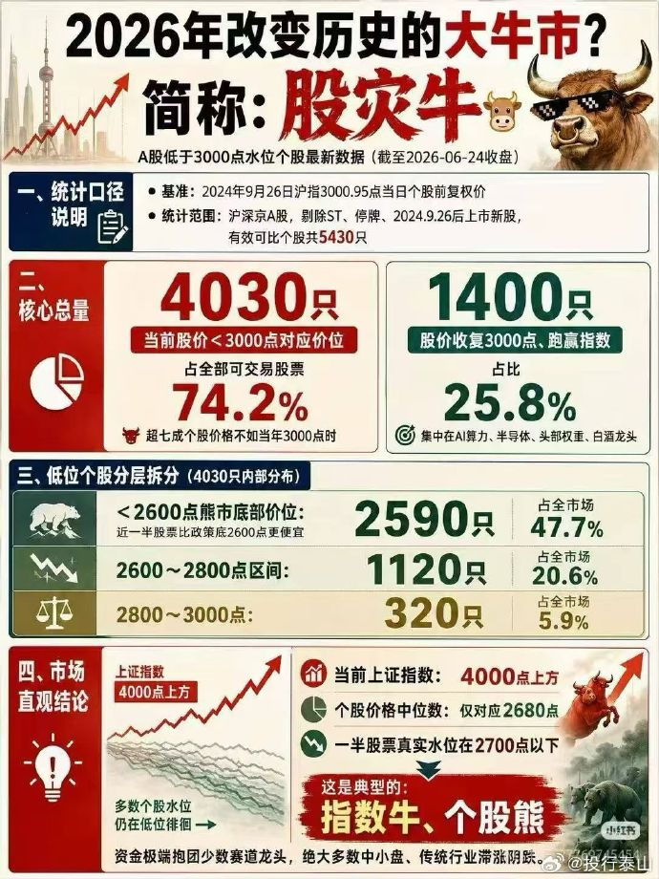
市场：月线三连阳，进入震荡
①7-8月指数震荡的概率较大
②2026赚钱方向：
a.指数波段
b.科技抱团
（图片来源于网络）

Slide 5
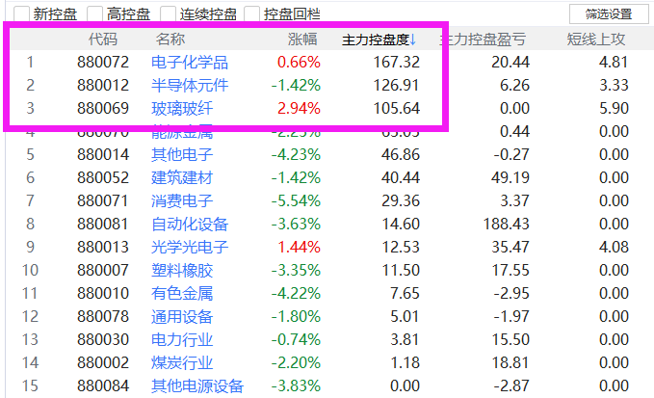
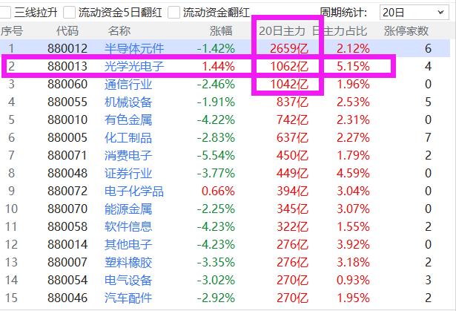
聚焦控盘主线，避免被拖累
高控盘逆势上涨
短期资金沉淀多

Slide 6
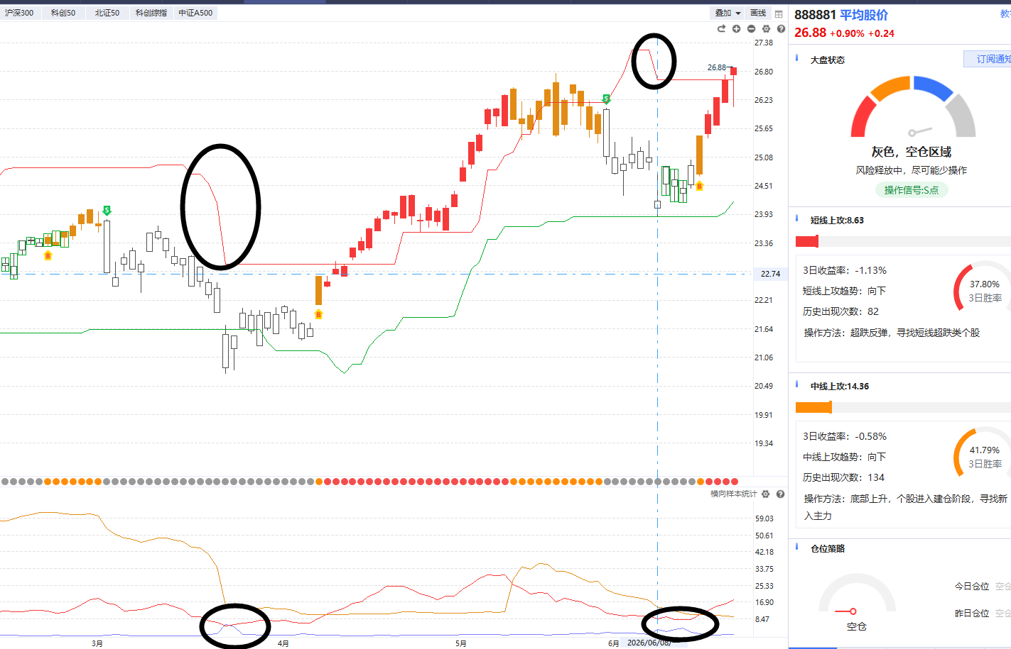
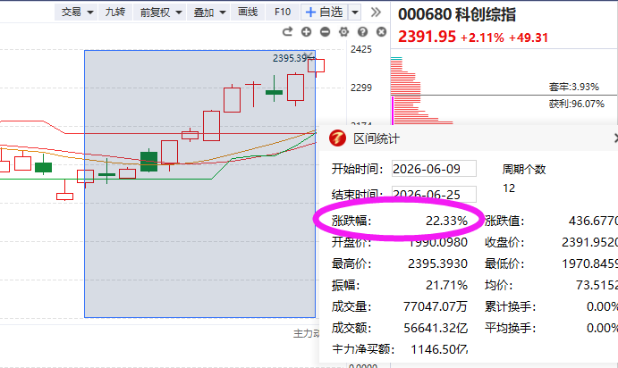
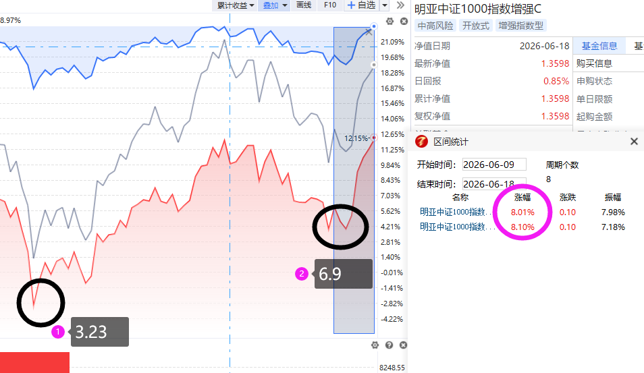
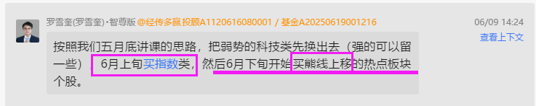
周金第二周：①赚指数的钱
3.23牛线下移买指数
科创22%涨幅
6.9牛线下移买指数
中证1000基金8%涨幅
六月节奏：上旬买指数，下旬买个股，七月初减仓

Slide 7
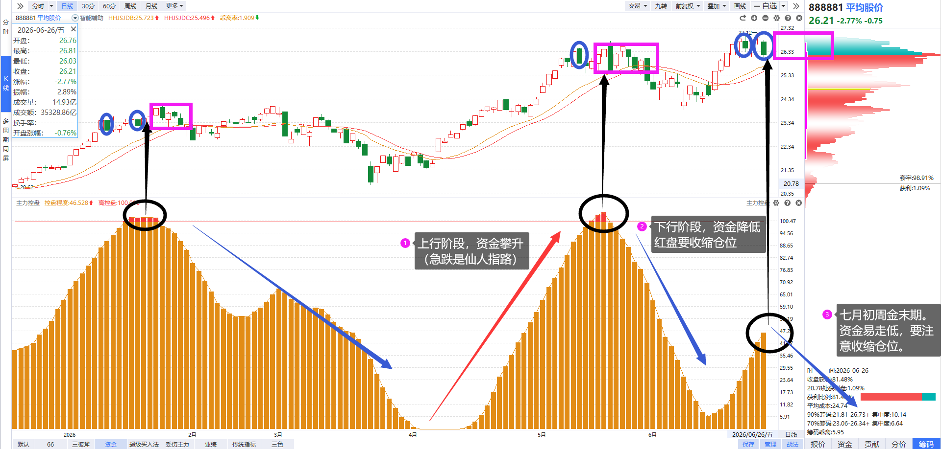
下周周金后段，开始分化

Slide 8
PART 02
未来看点

Slide 9
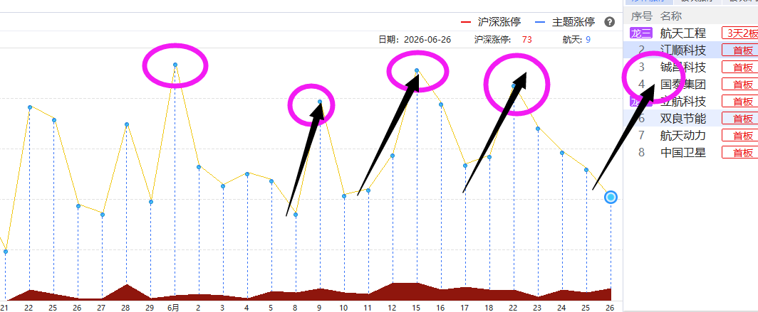
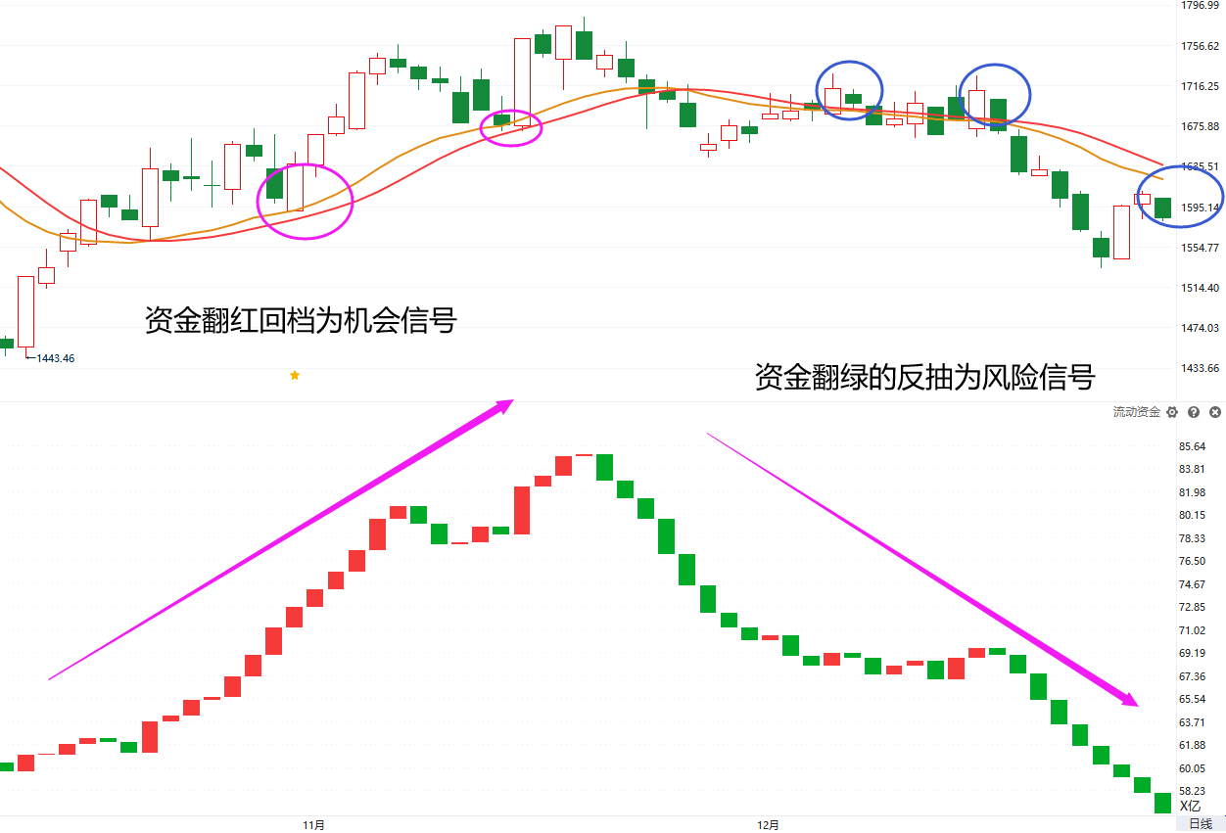
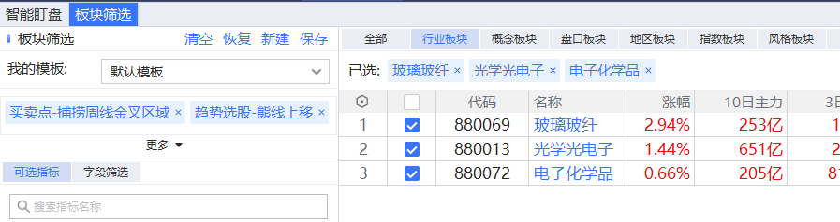
热点节奏
本周周内预期的反弹无力，下周出现波段高潮为减仓机会

Slide 10
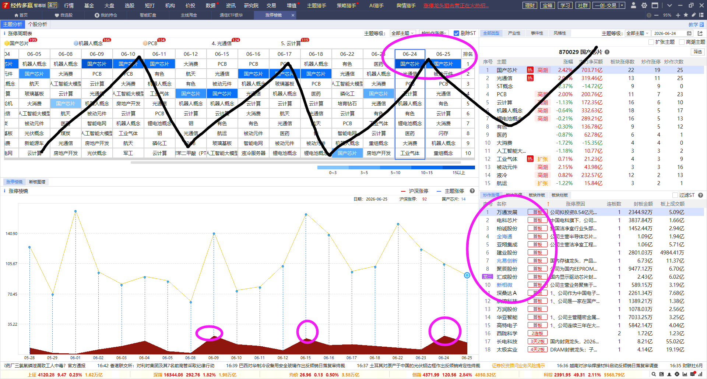
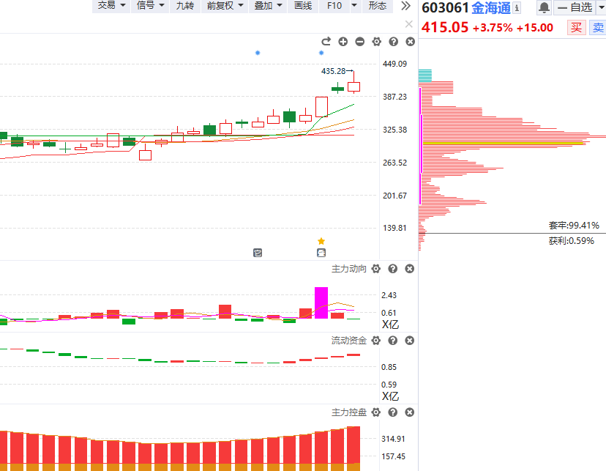
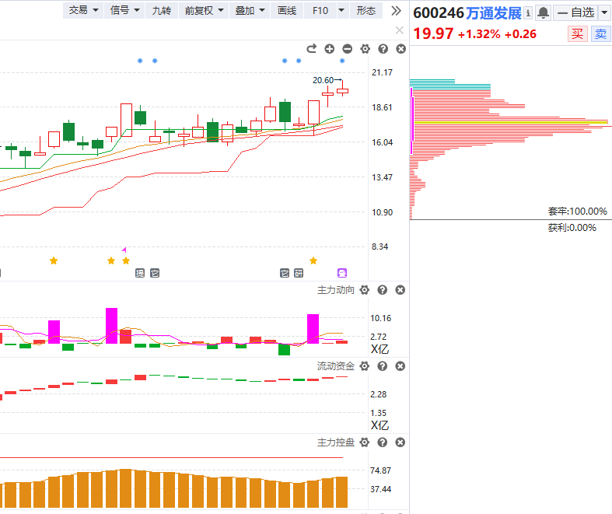
1.风口T+3：芯片
风口首板
平台突破
等待回档

Slide 11
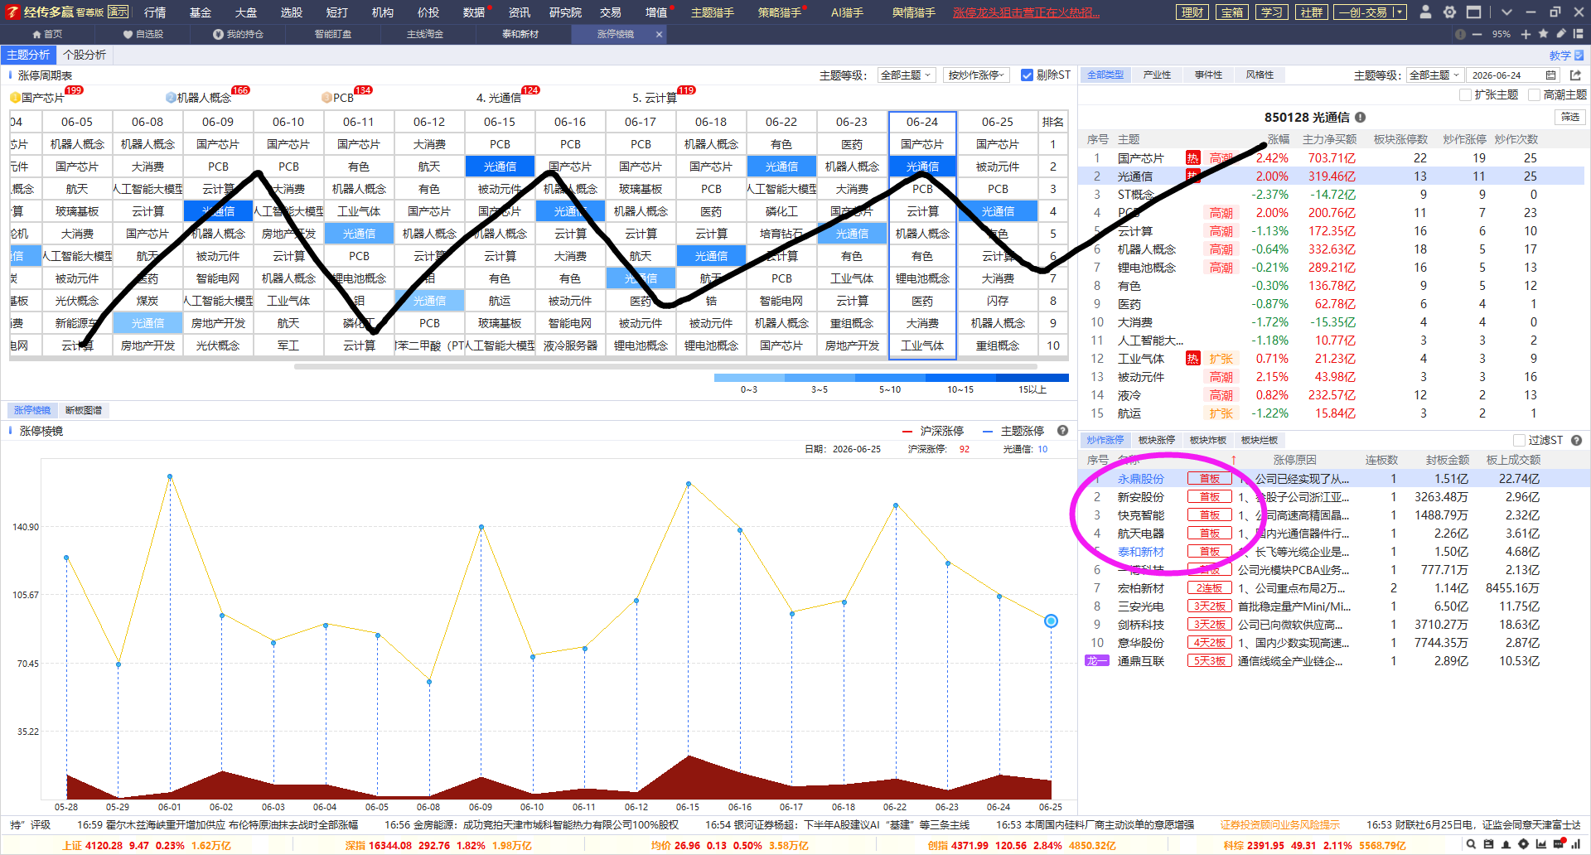
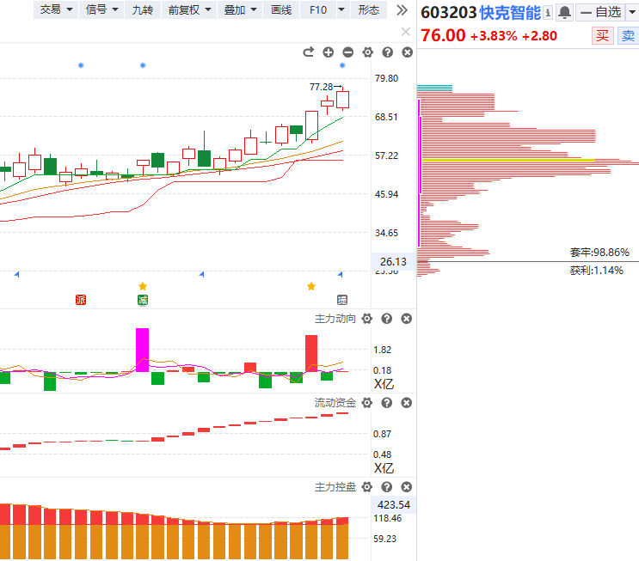
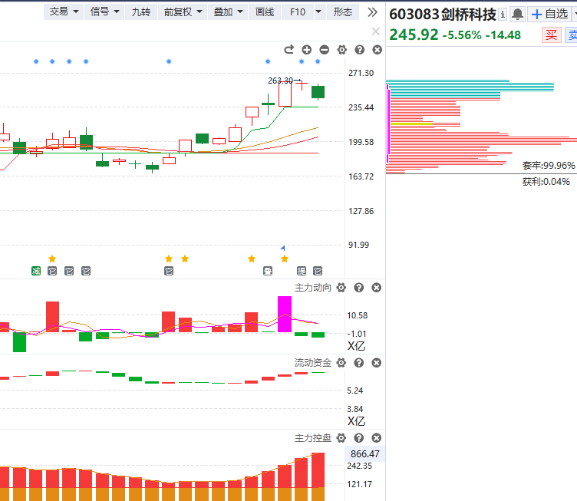
2.风口T+3：PCB
风口首板
平台突破
等待回档

Slide 12

附：个股走强走弱的区别

Slide 13

选股王专属服务群
为了针对性帮助大家深度掌握选股王的功能，我特别为选股王用户创建了【选股王服务群】!
群名：罗雪奎【选股王服务群】
入群条件：成为选股王满6个月且在期即可进群
（每个用户仅可根据自身版本进入1个服务群）
群服务内容：我会常驻群里和大家面对面交流，持续给大家讲对应版本相关的使用和内容，也会给群内朋友们提供日常群服务（注：社群不设立周复盘、不设立专属课）
注意事项
1、本群为产品交流、学习互动平台，希望所有群成员共同维护良好的交流环境；
2、群内杜绝私聊、拉人建群、负能量传递、推荐股票、指导操作等扰乱群秩序的行为，经发现且仍不作调整的成员，群主将采取移出群聊的措施；
3、工作人员发布的所有信息及观点均来源于公开信息及经传软件信号显示，仅供参考，不构成最终投资依据，软件作为辅助参考工具，无法承诺收益，投资者应正视市场风险，自主作出投资决策并自行承担投资风险。投资有风险，入市须谨慎！
扫描二维码即可入群

Slide 14






附：上涨的承压信号
2.量价（捕捞季节）背离
1.上引线、阴包阳
3.周线死叉，日线回档易破位
4.上涨资金翻绿
5.墓碑量信号
6.买单减少，大卖单出现（L2)

Slide 15

十一月行情展望

Slide 16


Slide 17


Slide 18


让投资遇见美好
我司所有工作人员均不允许推荐股票、不允许承诺收益、不允许代客理财、不允许合作分成、不允许私下收款，如您发现有任何违规行为，请立即拨打400-9088-988向我们举报！
风险提示：所有信息及观点均来源于公开信息及经传软件信号显示，仅供参考，不构成最终投资依据，软件作为辅助参考工具，无法承诺收益，投资者应正视市场风险，自主作出投资决策并自行承担投资风险。投资有风险，入市须谨慎！

